Slide 1
PHP cơ bản phần 1

Slide 2
PHP là gì?
PHP là ngôn ngữ lập trình kịch bản viết cho máy chủ mà được nhúng trong HTML. Nó được sử dụng để quản lý nội dụng động, Database, Session tracking, …
File PHP có thể bao gồm các mã code html , css , javascript và php
PHP được tích hợp với một số Database thông dụng như MySQL, PostgreSQL, Oracle, Sybase, Informix, và Microsoft SQL Server.

Slide 3
Cách hoạt động của PHP
Tìm trang PHP
Page.php
Trình duyệt
Trả về kết quả HTML
Xử lý câu lệnh
Cơ sở dữ liệu

Slide 4
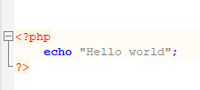
Cài đặt và chạy trang php với xampp
Đầu tiên truy cập vào địa chỉ https://www.apachefriends.org/download.html và chọn phiên bản XAMPP phù hợp với hệ điều hành của máy tính
Sau khi tải về và cài đặt xong , tạo trang page.php lưu vào thư mục :
xampp/htdocs/page.php
Sau đó code nội dung trong page.php là : “Hello world” và chạy trên localhost

Slide 5
Variables : biến số
Trong PHP biến số được ký hiệu bởi dấu “$” đi sau là các kí tự bao gồm chữ cái thường (a-z) , in hoa (A-Z), các chữ số (0-9) và dấu gạch dưới
Chú ý
Biến số không được có dấu cách
Biến số không được bắt đầu bằng chữ số
Một số ví dụ cách khai báo đúng
$bien
$bienSo
$bien_So
$bien2

Slide 6
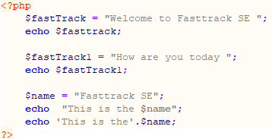
Variables : biến số
Cách dùng

Slide 7

Variables : biến số
Kết hợp php với html

Slide 8
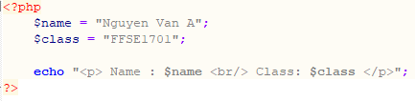
String : chuỗi kí tự
String là tập hợp tất cả kí tự được trong dấu ngoặc kép “ ” hoặc ngoặc đơn ‘ ’
String dùng để lưu trữ văn bản hoặc kí tự

Slide 9

Constant: hằng
Hằng là một giá trị không đổi , được sử dụng trong một một file hoặc một dự án
Cách dùng

Slide 10
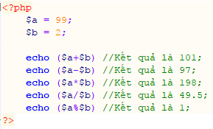
Biểu thức toán tử trong PHP
Toán tử số học:
Kí hiệu | Mô tả
+ | Phép cộng
- | Phép trừ
* | Phép nhân
/ | Phép chia
% | Phép chia lấy dư

Slide 11
Biểu thức toán tử trong PHP
Toán tử gán:
Toán tử | Ý nghĩa
$x = $y | $x = $y
$x += $y | $x = $x + $y
$x -= $y | $x = $x - $y
$x *= $y | $x = $x * $y
$x /= $y | $x = $x / $y
$x %= $y | $x = $x % $y

Slide 12
Biểu thức toán tử trong PHP
Toán tử so sánh :
Toán tử | Ý nghĩa
== | Trả về TRUE nếu 2 giá trị bằng nhau và trả về FALSE nếu 2 giá trị khác nhau
!= | Trả về TRUE nếu 2 giá trị khác nhau và trả về FALSE nếu 2 giá trị bằng nhau
> | Vd : $a>$b . Kết quả sẽ trả về TRUE nếu $a lớn hơn $b và ngược lại sẽ trả về FALSE nếu $a nhỏ hơn $b
>= | Vd : $a>=$b . Kết quả sẽ trả về TRUE nếu $a lớn hơn hoặc bằng $b và ngược lại sẽ trả về FALSE nếu $a nhỏ hơn $b
< | Vd : $a<$b . Kết quả sẽ trả về TRUE nếu $a nhỏ hơn $b và ngược lại sẽ trả về FALSE nếu $a lớn hơn $b
<= | Vd : $a<$b . Kết quả sẽ trả về TRUE nếu $a nhỏ hơn hoặc bằng $b và ngược lại sẽ trả về FALSE nếu $a lớn hơn $b

Slide 13
Biểu thức toán tử trong PHP
Toán tử logic: ! && ||
Toán tử && (and) : chỉ đúng khi cả 2 đều đúng
Toán tử || (or) : chỉ sai khi cả hai giá trị đều sai
$x | $y | Toán tử | Kết quả
True | True | && | True
True | False | && | False
False | True | || | True
False | False | || | False
True |  | ! | False

Slide 14

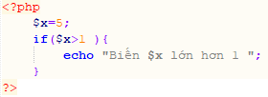
If/Else: Lệnh điều kiện
Dạng 1 : Khuyết Else
Ví dụ

Slide 15
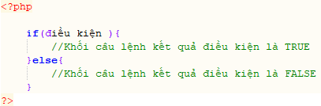
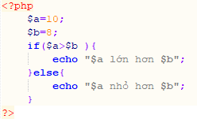
If/Else: lệnh điều kiện
Dạng 2 :
Ví dụ

Slide 16
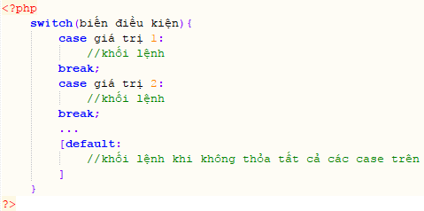
Switch: cấu trúc chọn lựa
Cú pháp

Slide 17
Assignment
Bài 1(20đ) : Viết chương trình giải và in kết quả phương trình bậc nhất theo hai hệ số a, b
Bài 2 (20đ): Viết chương trình giải và in kết quả phương trình bậc hai với các hệ số a, b, c
Bài 3 (20đ): Viết chương trình tạo điểm tổng kết của một học sinh và in ra xếp loại cho học sinh đó với quy định:
Xếp loại giỏi nếu tổng điềm từ 8.00 trở lên.
Xếp loại khá nếu tổng điểm từ 7.00 tới cận 8.00.
Xếp loại trung bình nếu tổng điểm từ 5.00 tới cận 7.00.
Còn lại, xếp loại yếu.

Slide 18
Assignment
Bài 4(20đ) : Viết chương trình tạo số tiền phải trả của khách hàng. In ra số tiền khuyến mại với quy định: nếu số tiền phải trả thuộc [200, 300) thì khuyến mại 20%. Nếu số tiền phải trả từ 300 trở lên thì khuyến mại 30%. Còn lại thì không khuyến mại.
Bài 5(20đ) : Viết chương trình nhập vào một tháng của một năm bất kỳ (dương lịch), sau đó in ra số ngày có trong tháng.

